Slide 1
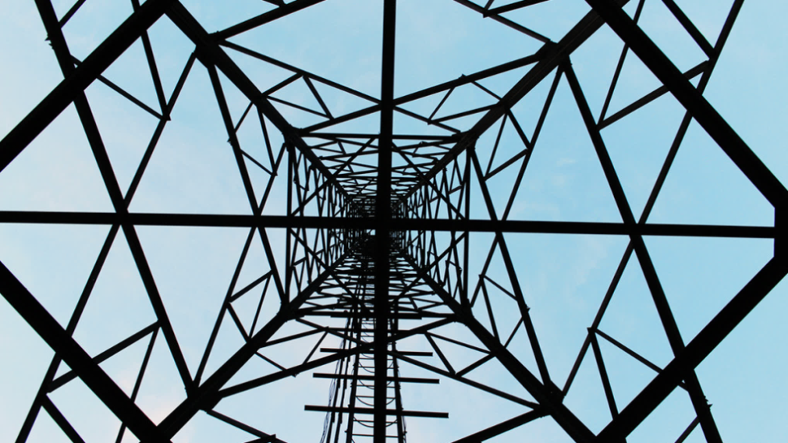
专题4 三角函数与平面向量
第14练 解三角形问题

Slide 2
题型分析·高考展望
正弦定理和余弦定理是解三角形的工具，而解三角形问题是高考每年必考的热点问题之一.命题的重点主要有三个方面：一是以斜三角形为背景求三角形的基本量、求三角形的面积、周长、判断三角形形状等；二是以实际生活为背景，考查解三角形问题；三是与其他知识的交汇性问题，此类试题一直是命题的重点和热点.

Slide 3
常考题型精析
高考题型精练

Slide 4

常考题型精析
题型一 活用正弦、余弦定理求解三角形问题
题型二 正弦、余弦定理的实际应用
题型三 解三角形与其他知识的交汇

Slide 5
题型一 活用正弦、余弦定理求解三角形问题
例1 (1)(2015·广东)设△ABC的内角A，B，C的对边分别为a，b，c.若a＝2，c＝2 ，cos A＝ 且b<c，则b等于( )
C
解析 由余弦定理a²＝b²＋c²－2bccos A，
即b²－6b＋8＝0，
∴b＝4或b＝2，又b<c，∴b＝2.

Slide 6
(2)(2015·浙江)在△ABC中，内角A，B，C所对的边分别是a，b，c，
①求tan C的值；
所以－cos 2B＝sin²C.

Slide 7
解得tan C＝2.

Slide 8
②若△ABC的面积为3，求b的值.

Slide 9
点评 在根据正弦、余弦定理解三角形问题中，要结合大边对大角进行判断.一般地，斜三角形中，用正弦定理求角时，若已知小角求大角，有两解，已知大角求小角有一解；在解三角形问题中，三角形内角和定理起着重要作用，在解题中要注意根据这个定理确定角的范围，确定三角函数值的符号，防止增解等扩大范围的现象发生.

Slide 10
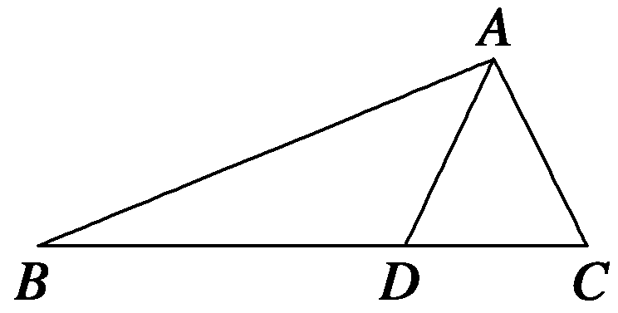
变式训练1 (2015·课标全国Ⅱ)△ABC中，D是BC上的点，AD平分∠BAC，BD＝2DC.
解 由正弦定理得
因为AD平分∠BAC，BD＝2DC，

Slide 11

(2)若∠BAC＝60°，求B.
解 因为C＝180°－(∠BAC＋B)，∠BAC＝60°，
即B＝30°.

Slide 12
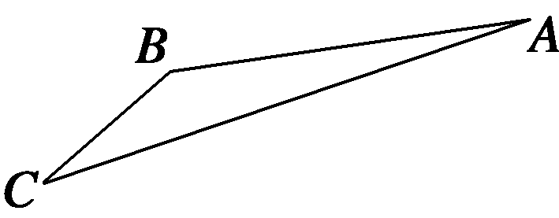
题型二 正弦、余弦定理的实际应用
例2 如图，游客从某旅游景区的景点A处下山至C处有两种路径.一种是从A沿直线步行到C，另一种是先
从A沿索道乘缆车到B，然后从B沿直线步行到C.现有甲、乙两位游客从A处下山，甲沿AC匀速步行，速度为50 m/min.在甲出发2 min后，乙从A乘缆车到B，在B处停留1 min后，再从B匀速步行到C.假设缆车匀速直线运动的速度为130 m/min，山路AC长为1 260 m，

Slide 13
(1)求索道AB的长；
从而sin B＝sin[π－(A＋C)]＝sin(A＋C)
＝sin Acos C＋cos Asin C

Slide 14
所以索道AB的长为1 040 m.

Slide 15
(2)问：乙出发多少分钟后，乙在缆车上与甲的距离最短？
解 假设乙出发t分钟后，甲、乙两游客距离为d，此时，甲行走了(100＋50t)m，乙距离A处130t m，
所以由余弦定理得

Slide 16
(3)为使两位游客在C处互相等待的时间不超过3分钟，乙步行的速度应控制在什么范围内？
乙从B出发时，甲已走了50×(2＋8＋1)＝550(m)，
还需走710 m才能到达C.

Slide 17
设乙步行的速度为v m/min，
所以为使两位游客在C处互相等待的时间不超过3 min，

Slide 18
点评 解三角形中的实际问题四步骤：
(1)分析题意，准确理解题意，分清已知与所求，尤其要理解题中的有关名词、术语，如坡度、仰角、俯角、方位角等；
(2)根据题意画出示意图，并将已知条件在图形中标出；
(3)将所求解的问题归结到一个或几个三角形中，通过合理运用正弦定理、余弦定理等有关知识正确求解；
(4)检验解出的结果是否具有实际意义，对结果进行取舍，得出正确答案.

Slide 19
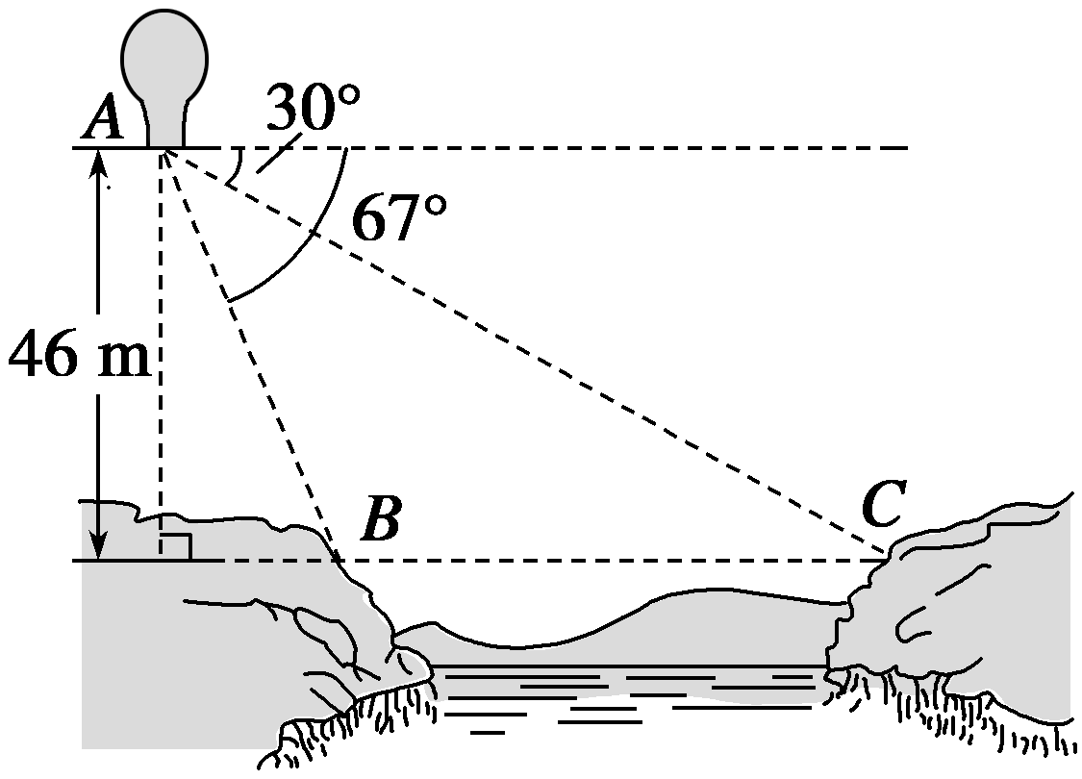
变式训练2 (2014·四川)如图，从气球A上测得正前方的河流的两岸B，C的俯角分别为67°，30°，此时气球的高是46 m，则河流的宽度BC约等于________m.(用四舍五入法将结果精确到个位.参考数据：sin 67°≈0.92，cos 67°≈0.39，sin 37°≈0.60，cos 37°≈0.80， ≈1.73)

Slide 20
在△ABC中，∠BCA＝30°，∠BAC＝37°，
答案 60

Slide 21
题型三 解三角形与其他知识的交汇
函数f(x)＝(m＋n)·m.
(1)求函数f(x)的最小正周期；
解 f(x)＝(m＋n)·m

Slide 23
(2)已知a，b，c分别为△ABC内角A，B，C的对边，A为锐角，a＝1，c＝ ，且f(A)恰是函数f(x)在 上的最大值，
求A，b和△ABC的面积.
由正弦函数图象可知，

Slide 24
由余弦定理a²＝b²＋c²－2bccos A，
所以b＝1或b＝2，经检验均符合题意.
从而当b＝1时，△ABC的面积

Slide 25
点评 解三角形问题与三角函数性质、向量、不等式、立体几何、数列等知识结合交汇，是近年来高考的新题型，对于这种问题要细心读题，弄清问题实质，一般都以其他知识为载体，主体还是利用正弦、余弦定理解三角形，所以将问题转化为解三角形是关键.

Slide 26
变式训练3 (2015·陕西)△ABC的内角A，B，C 所对的边分别为a，b，c.向量m＝(a， b)与n＝(cos A，sin B)平行.
(1)求A；

Slide 27
解 方法一 由余弦定理，得a²＝b²＋c²－2bccos A，
得7＝4＋c²－2c，即c²－2c－3＝0，
因为c＞0，所以c＝3，

Slide 29
高考题型精练
1
2
3
4
5
6
7
8
9
10
11
12

Slide 30
高考题型精练
1
2
3
4
5
6
7
8
9
10
11
12
答案 C

Slide 31
高考题型精练
1
2
3
4
5
6
7
8
9
10
11
12
2.(2015·重庆改编)设△ABC的内角A，B，C的对边分别为a，b，c，且a＝2，cos C＝－ ，3sin A＝2sin B，则c等于( )
A.2 B.3 C. D.4
解析 由3sin A＝2sin B，得3a＝2b，
D
解得c＝4.

Slide 32
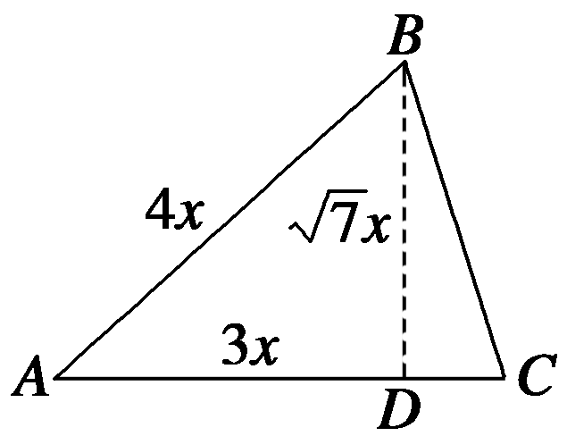
高考题型精练
1
2
3
4
5
6
7
8
9
10
11
12
3.在△ABC中，内角A，B，C的对边分别为a，b，c，已知C＝2A，cos A＝ ，b＝5，则△ABC的面积为( )

Slide 33
高考题型精练
1
2
3
4
5
6
7
8
9
10
11
12
答案 A

Slide 34
高考题型精练
1
2
3
4
5
6
7
8
9
10
11
12
4.(2014·江西)在△ABC中，内角A，B，C所对的边分别是a，b，c.若3a＝2b，

Slide 35
高考题型精练
1
2
3
4
5
6
7
8
9
10
11
12
答案 D

Slide 36
高考题型精练
1
2
3
4
5
6
7
8
9
10
11
12

Slide 37
高考题型精练
1
2
3
4
5
6
7
8
9
10
11
12
∴AC＝1，此时AB²＋AC²＝BC²，△ABC为直角三角形，不符合题意.故AC＝ .
答案 B

Slide 38
高考题型精练
1
2
3
4
5
6
7
8
9
10
11
12
解析 设角A，B，C所对的边分别为a，b，c，

Slide 39
高考题型精练
1
2
3
4
5
6
7
8
9
10
11
12
答案 B

Slide 40
高考题型精练
1
2
3
4
5
6
7
8
9
10
11
12
7.(2014·天津)在△ABC中，内角A，B，C所对的边分别是a，b，c.已知b－c＝ a,2sin B＝3sin C，则cos A的值为_____.
解析 由2sin B＝3sin C及正弦定理得2b＝3c，

Slide 41
高考题型精练
1
2
3
4
5
6
7
8
9
10
11
12

Slide 42
高考题型精练
1
2
3
4
5
6
7
8
9
10
11
12

Slide 43
高考题型精练
1
2
3
4
5
6
7
8
9
10
11
12

Slide 44
高考题型精练
1
2
3
4
5
6
7
8
9
10
11
12

Slide 45
高考题型精练
1
2
3
4
5
6
7
8
9
10
11
12
9.(2014·课标全国Ⅰ)已知a，b，c分别为△ABC三个内角A，B，C的对边，a＝2，且(2＋b)(sin A－sin B)＝(c－b)·sin C，则△ABC面积的最大值为________.
又(2＋b)(sin A－sin B)
＝(c－b)sin C可化为(a＋b)(a－b)＝(c－b)·c，
∴a²－b²＝c²－bc，∴b²＋c²－a²＝bc.

Slide 46
高考题型精练
1
2
3
4
5
6
7
8
9
10
11
12
∵△ABC中，4＝a²＝b²＋c²－2bc·cos 60°
＝b²＋c²－bc≥2bc－bc＝bc(“＝”当且仅当b＝c时取得)，

Slide 47
高考题型精练
1
2
3
4
5
6
7
8
9
10
11
12
10.设△ABC的内角A，B，C所对的边分别为a，b，c，
若A＝ ，a＝ ，则b²＋c²的取值范围为________.
b＝2sin B，c＝2sin C，
所以b²＋c²＝4(sin²B＋sin²C)
＝2(1－cos 2B＋1－cos 2C)

Slide 48
高考题型精练
1
2
3
4
5
6
7
8
9
10
11
12
所以3<b²＋c²≤6.
答案 (3,6]

Slide 49
高考题型精练
1
2
3
4
5
6
7
8
9
10
11
12
11.(2014·重庆)在△ABC中，内角A，B，C所对的边分别为a，b，c，且a＋b＋c＝8.

Slide 50
高考题型精练
1
2
3
4
5
6
7
8
9
10
11
12
化简得sin A＋sin Acos B＋sin B＋sin Bcos A＝4sin C.

Slide 51
高考题型精练
1
2
3
4
5
6
7
8
9
10
11
12
因为sin Acos B＋cos Asin B＝sin(A＋B)＝sin C，
所以sin A＋sin B＝3sin C.
由正弦定理可知a＋b＝3c.
又因为a＋b＋c＝8，故a＋b＝6.
从而a²－6a＋9＝0，解得a＝3，b＝3.

Slide 52
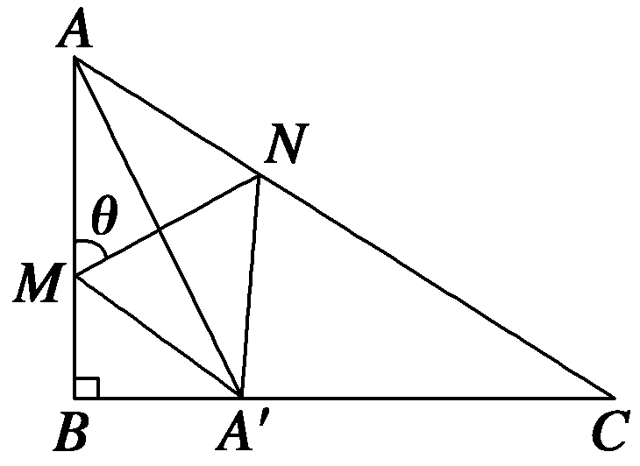
高考题型精练
1
2
3
4
5
6
7
8
9
10
11
12
12.如图所示，某小区准备将闲置的一直角三角形(其中∠B＝ ，AB＝a，BC＝ a)地块开发成公共绿地，设计时，要求绿地部分有公共绿地走道MN，且两边是两个关于走道MN对称的三角形(△AMN和△A′MN)，现考虑方便和绿地最大化原则，要求M点与B点不重合，
A′落在边BC上，设∠AMN＝θ.

Slide 53
高考题型精练
1
2
3
4
5
6
7
8
9
10
11
12
设MA＝MA′＝xa(0<x<1)，则MB＝a－xa，

Slide 54
高考题型精练
1
2
3
4
5
6
7
8
9
10
11
12
由于△AMN为等边三角形，
所以绿地的面积

Slide 55
高考题型精练
1
2
3
4
5
6
7
8
9
10
11
12
(2)为方便小区居民的行走，设计时要求将AN，A′N的值设计最短，求此时绿地公共走道的长度.

Slide 56
高考题型精练
1
2
3
4
5
6
7
8
9
10
11
12
设AM＝ax(0<x<1)，则A′M＝ax，BM＝a－ax，

Slide 57
高考题型精练
1
2
3
4
5
6
7
8
9
10
11
12

Slide 58
高考题型精练
1
2
3
4
5
6
7
8
9
10
11
12

